Slide 1
캐글 스터디 2주차
스터디 데이터
신영준
Notes:
http://minheeblog.tistory.com/category/PPT

Slide 2
01
자기 소개
신영준(27)
대구 (정확히는 성주)
의용공학과 대학원생 1년차
관심분야: Computer Vision, 신호처리 AI, IoT
언어: Python
스터디를 통해 얻고자 하는 것:
캐글과 익숙해지기, 텐서플로우와 친해지기, 다른 대회에 참여할 자신감 얻기
Notes:
http://minheeblog.tistory.com/category/PPT

Slide 3
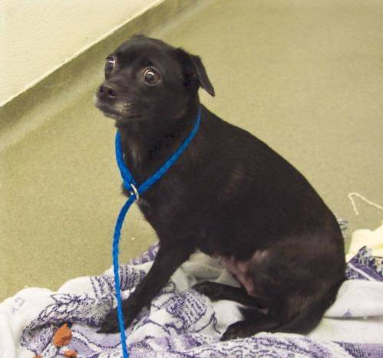
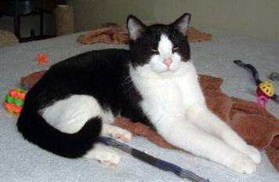
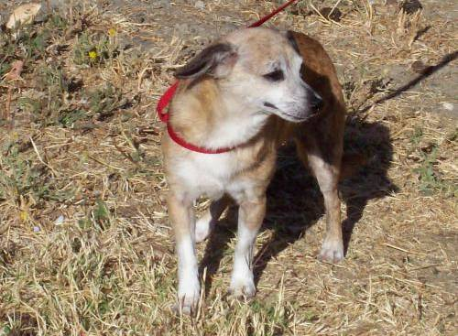
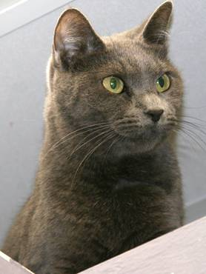
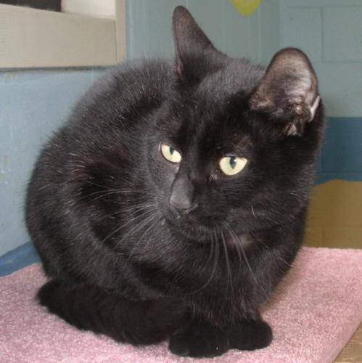
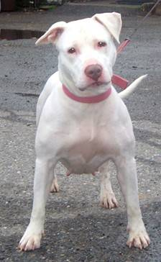
02
1. Cat vs Dog
Notes:
http://minheeblog.tistory.com/category/PPT

Slide 4


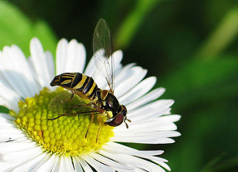

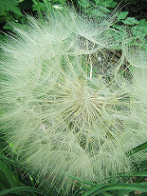
03
2. TF_Flowers
Notes:
http://minheeblog.tistory.com/category/PPT

Slide 5
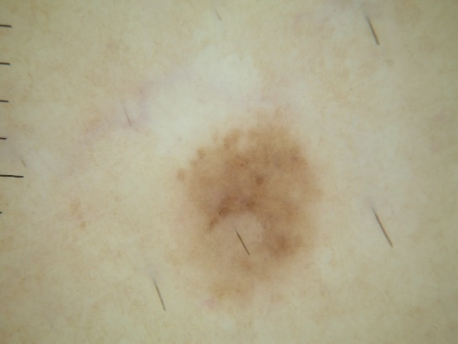
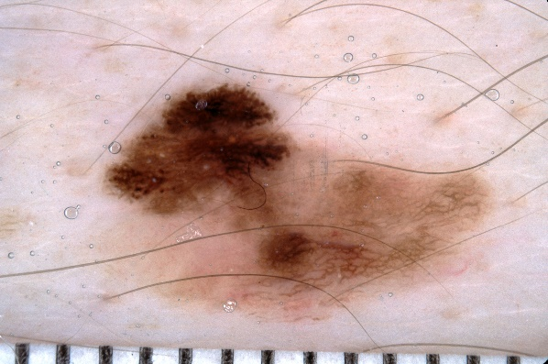
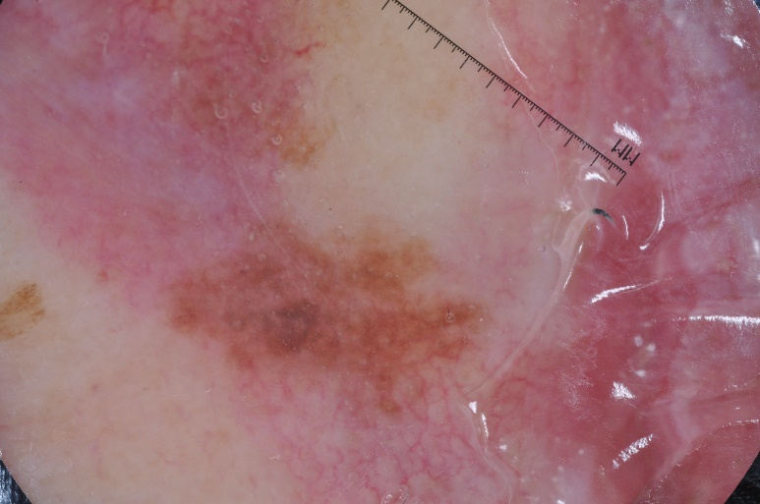
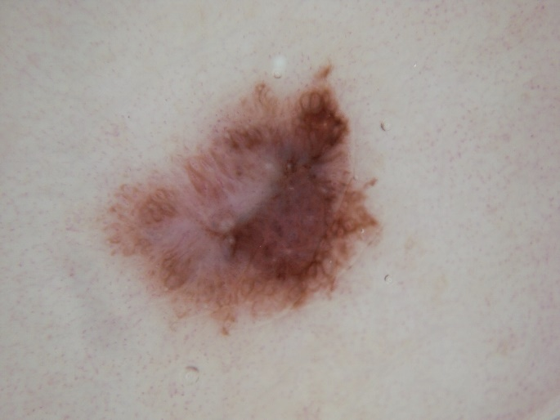
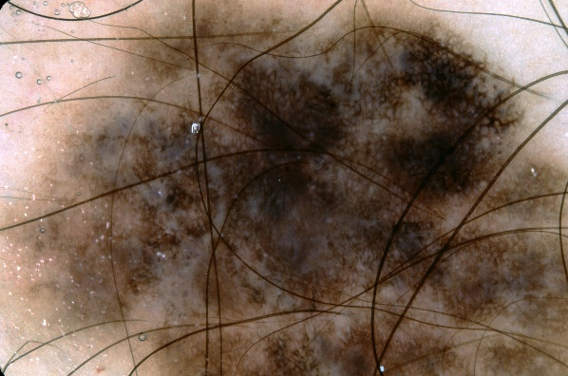
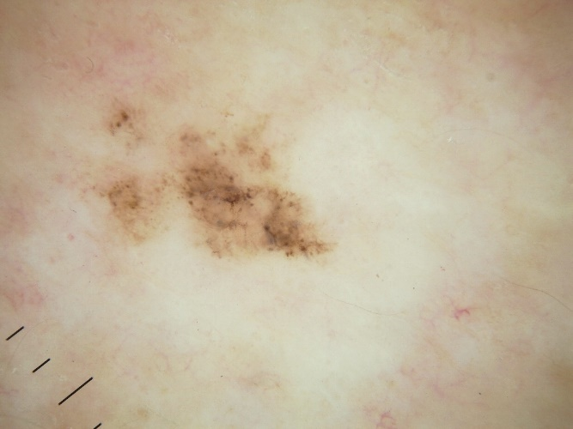
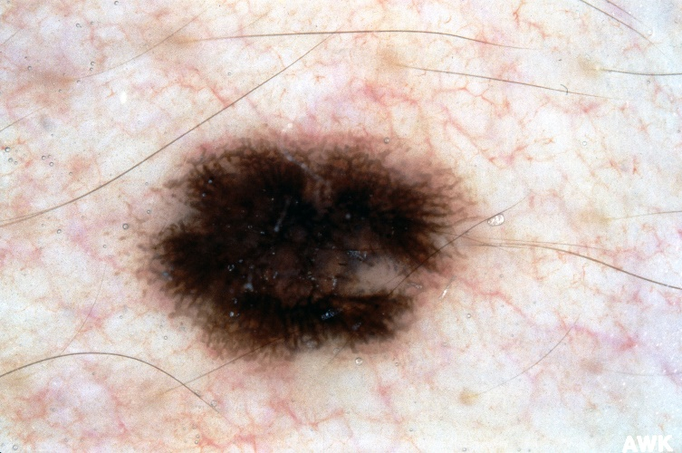
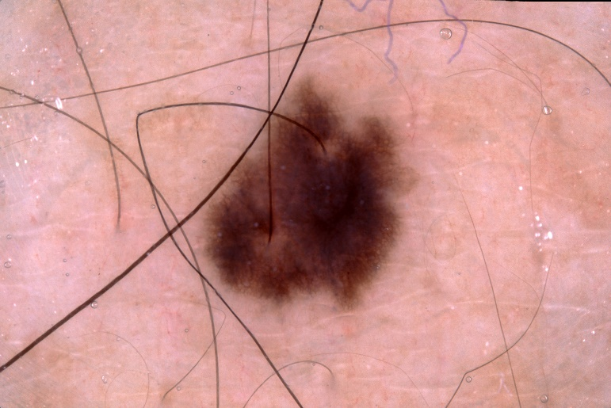
04
3. IBSI skin cancer
Notes:
http://minheeblog.tistory.com/category/PPT

